Slide 1


FOCUS e.V.
Nachhaltig. Zukunft. Gestalten.
Herzlich Willkommen
zur
Mitgliederversammlung 2026
FOCUS e.V.

Slide 2
Tagesordnung
TOP 1:
Begrüßung durch die Versammlungsleitung
Feststellung der
fristgerechten Ladung und der Beschlussfähigkeit
TOP 2:
Genehmigung der Tagesordnung durch die Mitgliederversammlung
TOP 3:
Bericht des Vorstandes zum Jahr 2025
TOP 4:
Aussprache zum Bericht des Vorstandes
TOP 5:
Kassenbericht 2025 des Ressorts Finanzen
TOP 6:
Bericht der Kassenprüfer
TOP 7:
Aussprache zum Kassenbericht
TOP 8:
Genehmigung der Jahresabrechnung und Entlastung des Vorstandes
TOP 9:
Anträge
Top 10 Verschiedenes

Slide 3
FOCUS e.V.
Nachhaltig. Zukunft. Gestalten.
TOP 3: Bericht des Vorstandes
          Aktuelles
          Bericht 2025

Slide 4
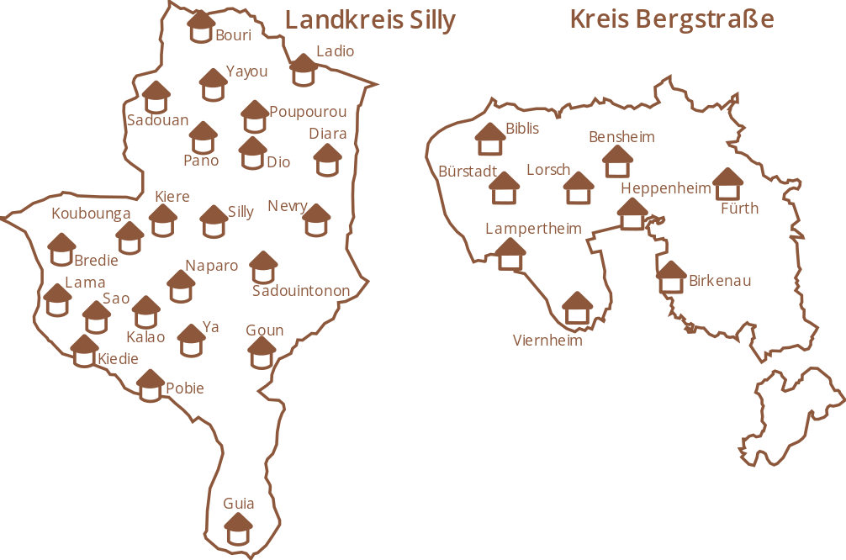
Silly
Silly Volkszählung 2019
  50.795 Menschen in 31 Dörfern
  24.361 Männer und 26.434 Frauen
  Geflüchtete 1.861
  Fläche von 1200 km²
Kreis Bergstraße
  270.000 Einwohner
  Fläche von 719 km²
FOCUS e.V.

Slide 5







Schwerpunkte
Schulbildung im FOCUS
Berufsbildung im FOCUS
Gesundheit im FOCUS
Wasser im FOCUS
Klima im FOCUS
Schutz im FOCUS
Begegnung im FOCUS
FOCUS e.V.

Slide 6
FOCUS e.V.
Nachhaltig. Zukunft. Gestalten.
          Aktuelles

Slide 7
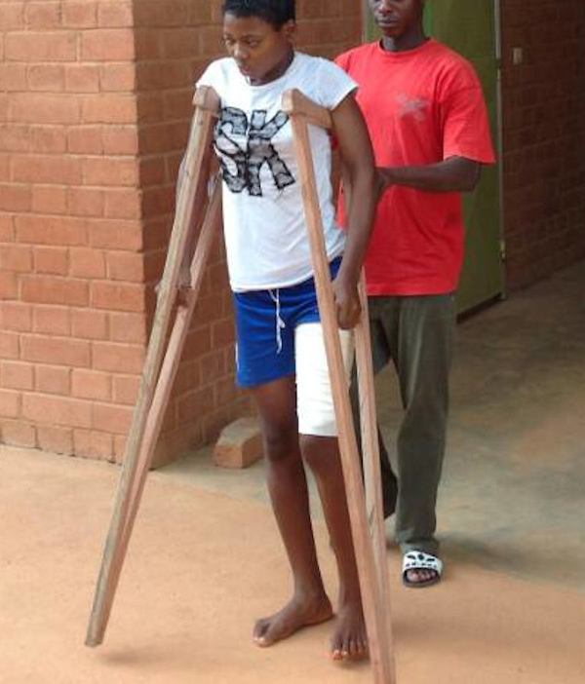
Gesundheit im FOCUS
nachhaltig
Dauerhafter Zugang zu guter medizinischer Versorgung
Zukunft
Verbesserung der Gesundheitsversorgung
gestalten
Fördern von Gesundheitsstationen, Bereitstellen eines Krankenwagens und Moskitoschutznetzen, Ernährungsprogramm für unterernährte Kinder, Schwangere und stillende Mütter umsetzen
FOCUS e.V.

Slide 8
Wir bleiben am Ball
  Schwerpunkte Thema Gesundheit im Jahr 2025 / 2026
- Ernährungssituation war bedingt durch Terroristen weiterhin schwierig
- Krankenwagen konnte im März 2025 zum ersten Mal eingesetzt werden
und absolvierte ab März 2025 bis März 2026 insgesamt 162 Fahrten
- Herstellung angereichertes Mehl für unterernährte Kinder bleibt Dauerthema
auch im Jahr 2025 bis April 2026.
Mehlherstellung 3tes Quartal 2026:
- Osterspendenaktion für unterernährte Kinder / Frauen brachte einen Erlös
von 4500 €.
- Damit kann die Mehlherstellung für das 3te und 4te Quartal ´26 gesichert
werden.
FOCUS e.V.

Slide 9
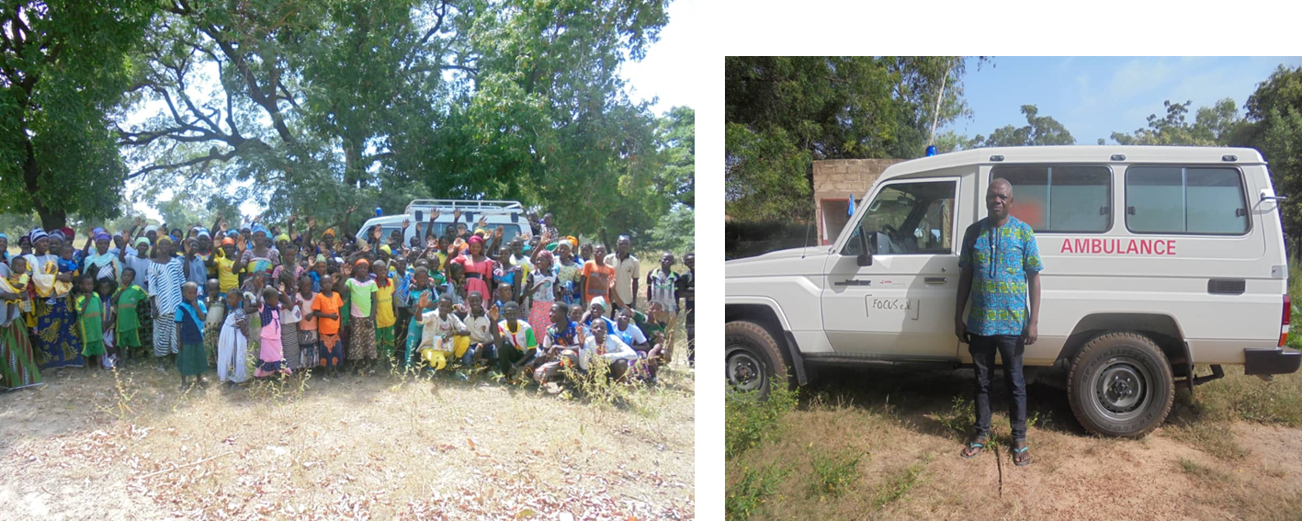
Krankenwagen
Nach langer Zeit wird im März 2025 das Ambulanzfahrzeug
in Betrieb genommen.
Der kommunale Krankenwagen ist nicht mehr einsatzbereit.
FOCUS e.V.

Slide 10
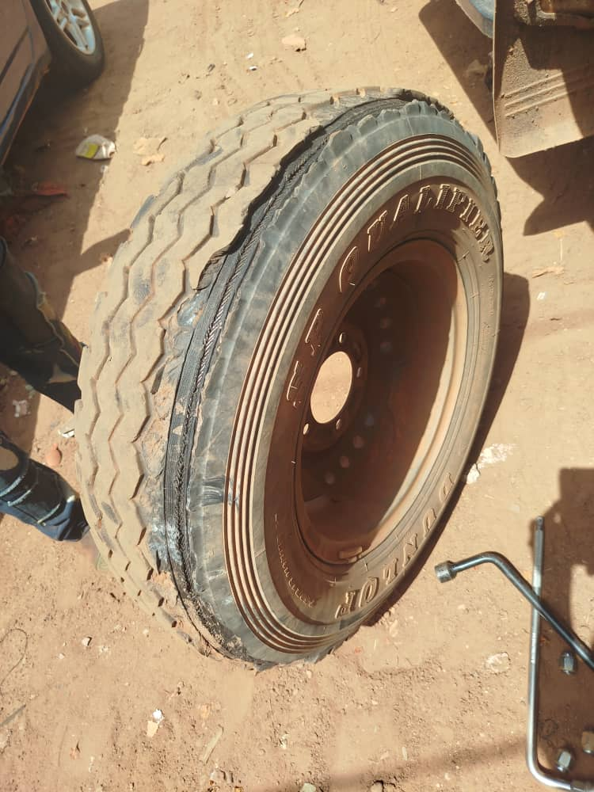
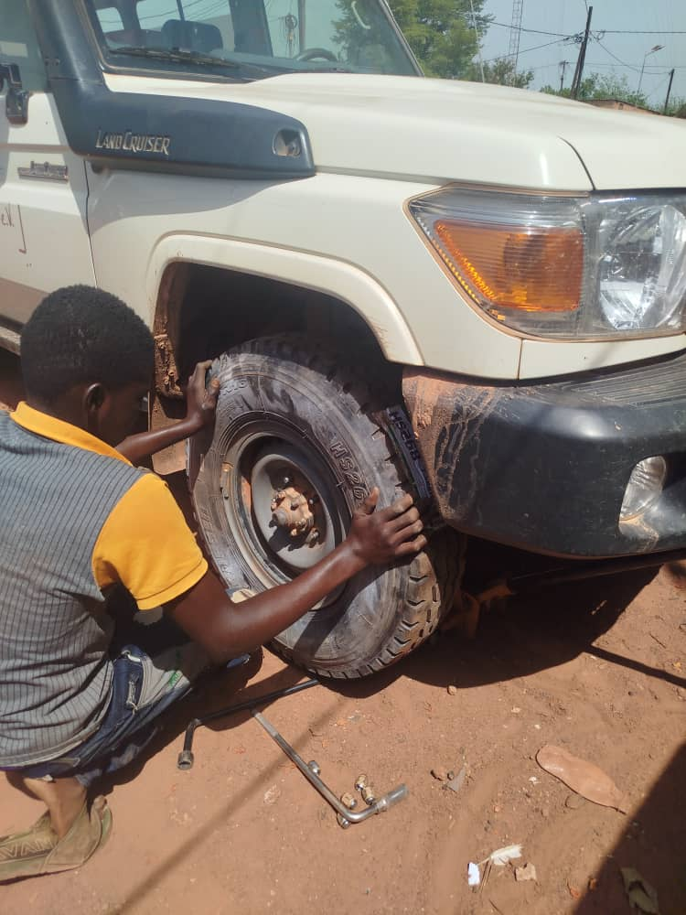
Ambulanzfahrzeug
Kostenübernahme: 350 € für 2 Reifenplatzer im Mai 2026
FOCUS e.V.

Slide 11
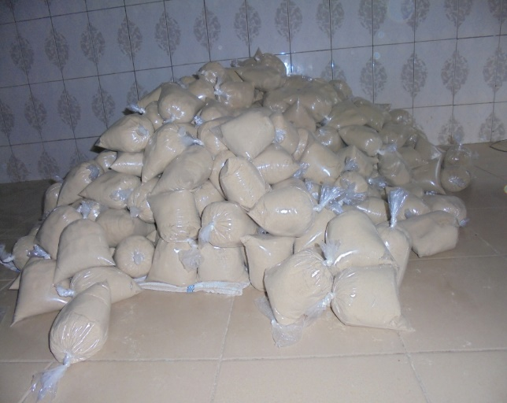
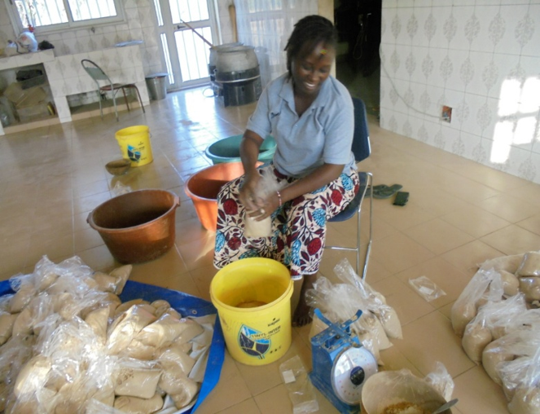
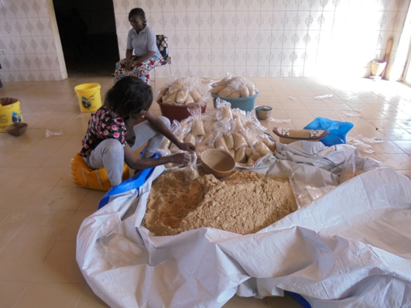
Mehlproduktion für unterernährte Kinder und schwangere Frauen
2 Frauen und 1 Mädchen sind mit der Mehlherstellung beschäftigt.
Sie erhalten pro Monat und pro Person 30,00 €.
Es werden pro Monat ca. 500 Beutel hergestellt.
FOCUS e.V.

Slide 12
Daten und Zahlen
Angereichertes Mehl (Mitteilung Abbé René)
Wir sind dabei, das Mehl für die Lieferung im März 2025 vorzubereiten. Für die Vorbereitung des Mehls für die nächsten drei Monate (April, Mai, Juni) planen wir, 500 Säcke à 0,5 kg zu produzieren.
Kosten für 3 Monate Mehlproduktion 2508,00 €
FOCUS e.V.

Slide 13
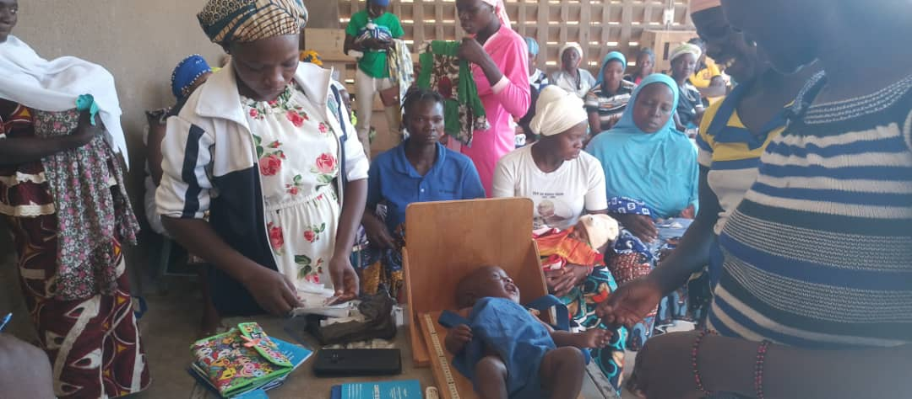
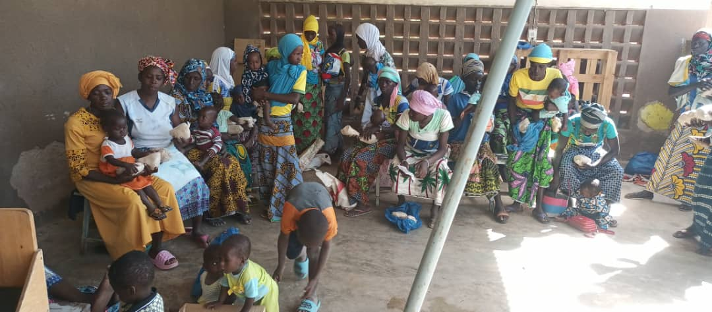
Mehlverteilung
FOCUS e.V.

Slide 14
Hilfen für unterernährte Kinder,
Schwangere und Mütter 2025-April 2026
Von Januar 2025 bis April 2026 wurden 1424 mittelschwer unterernährte Kinder und 1173 stillende und schwangere Frauen mit angereichertem
Mehl versorgt.
Im gleichen Zeitraum wurden: 794 sehr stark unterernährte Kinder mit Plumpy Nut (Erdnusspaste) versorgt. (In diesem Zeitraum fehlen jedoch die Zahlen von
3 Monaten, die uns nicht mitgeteilt wurden).

Slide 15
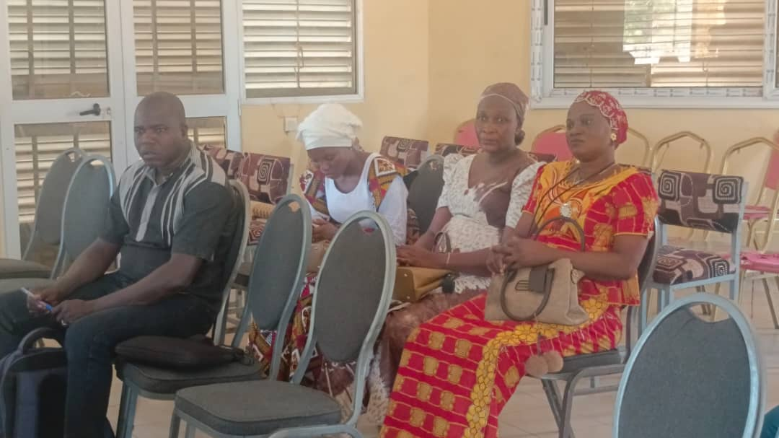
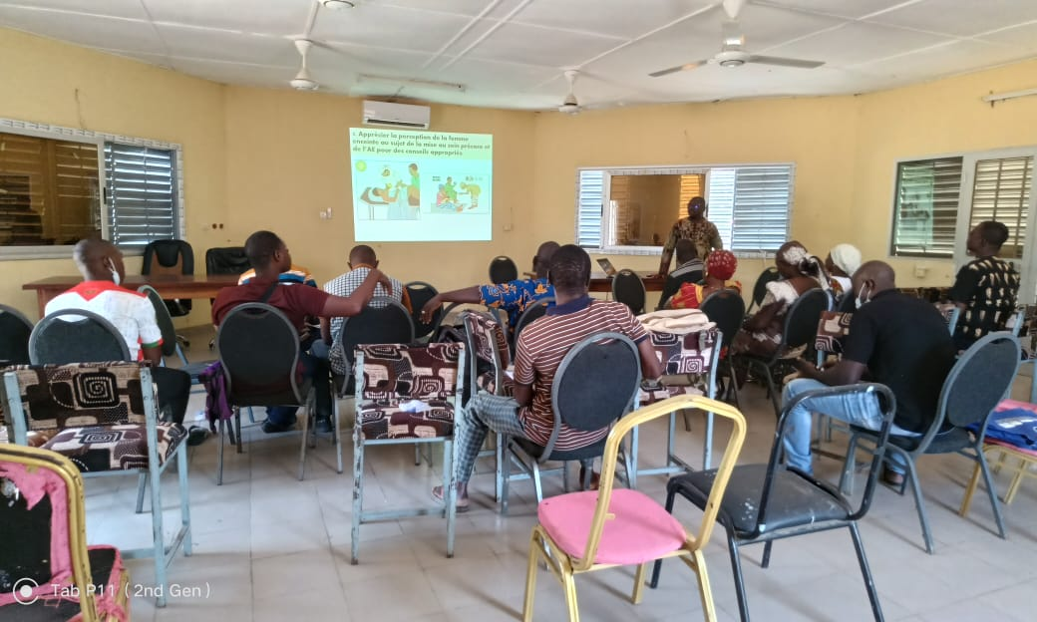
Schulung der Hebammen und Krankenpfleger
Am 19.11.2025 fand eine zweitägige Schulung für alle Hebammen und Krankenpfleger statt.
Kostenübernahme von 2.150 €
Thema: Rechtzeitiges Erkennen von unterernährten Säuglingen und schwangeren Frauen
FOCUS e.V.

Slide 16
Daten und Danksagen
Pfleger Jerome:
„Die Gemeinde empfängt durchschnittlich 110 Patienten pro Tag, die auf 8 Gesundheitseinrichtungen verteilt sind.
Wir stellen auch einen Anstieg der Unterernährungsfälle bei Frauen fest.“ Oberster Krankenpfleger/ CSPS Silly OUEDRAOGO M.M Jérôme
Schreiben von Hebamme Elise aus Silly:
„Wir sind motiviert für das Screening, da Sie uns sehr unterstützen.
Wir wüssten nicht, wie wir Ihnen danken könnten.“
FOCUS e.V.

Slide 17
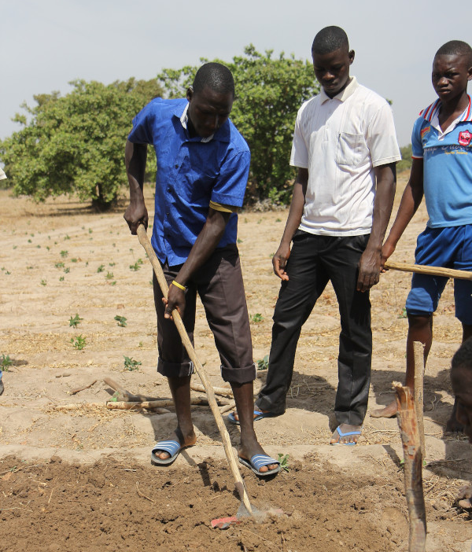
Berufsbildung im FOCUS
Nachhaltig
  Berufliche Perspektiven eröffnen
Zukunft
  Selbstbestimmtes Leben in wirtschaftlich stabilen Verhältnissen
Gestalten
  Fördern des Berufsbildungszentrum zur Ausbildung in Ackerbau, Viehzucht und Verarbeitung von Lebensmitteln
FOCUS e.V.

Slide 18
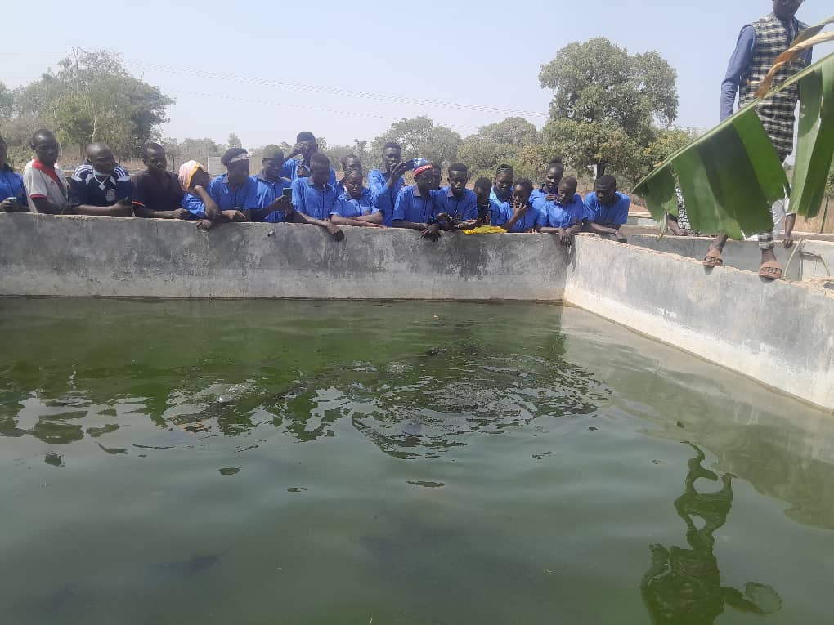
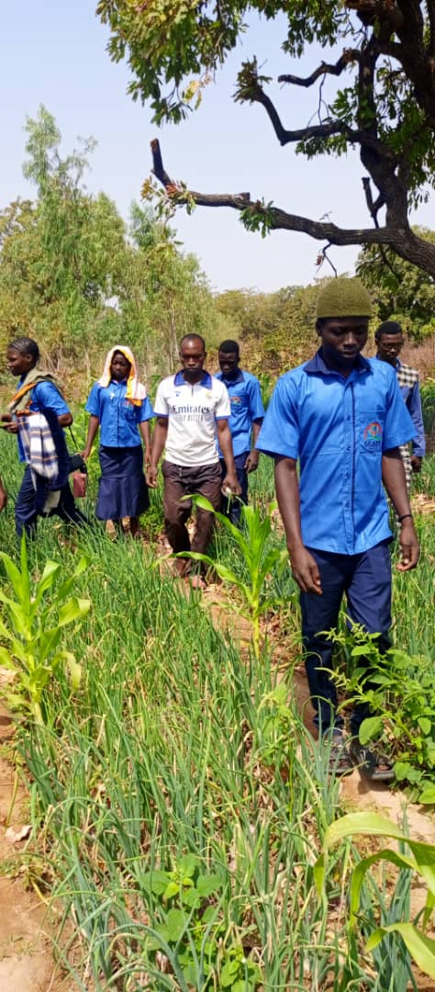
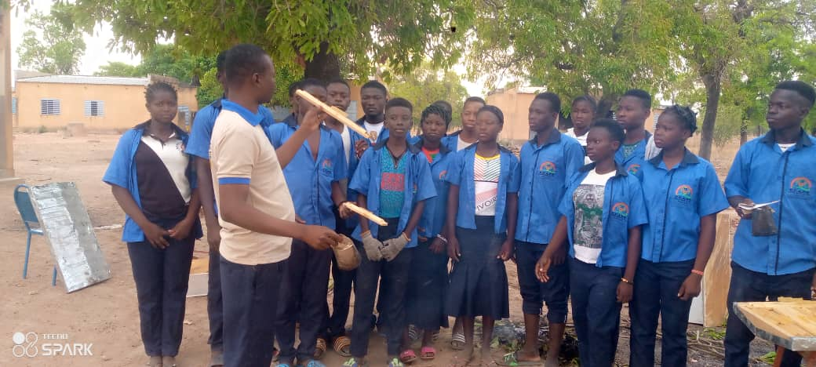
Besuch im Februar 2025 der Ausbildungsfarm für Land- und Forstwirtschaft sowie Tierzucht Wênd Kuuni in Pa -
Schwerpunkt war die Fischzucht.
Im April wurde der Ausbildungsteil Bienenzucht wieder aufgenommen.
FOCUS e.V.
Notes:
Die Prüfungsvorbereitung sowie die Abschlussprüfung fand in Sabou statt. Wir mussten die Azubis auslagerne wegen dem Terroismus in und um Silly.
Die Jugendlichen konnten nicht mehr ruhig schlafen und sich auf die Prüfung vorbereiten. Deshalb wurde in Abstimmung mit dem zuständigen Ministerium die Vorbereitung und Prüfung ausgelagert.
Von 20 Azubis haben 17 die Prüfung bestanden. 3 Azubis konnten wegen sprachlicher Probleme nicht an der Prüfung teilnehmen. Aber auch diese erhalten eine Bescheinigung des BBZ.

Slide 19
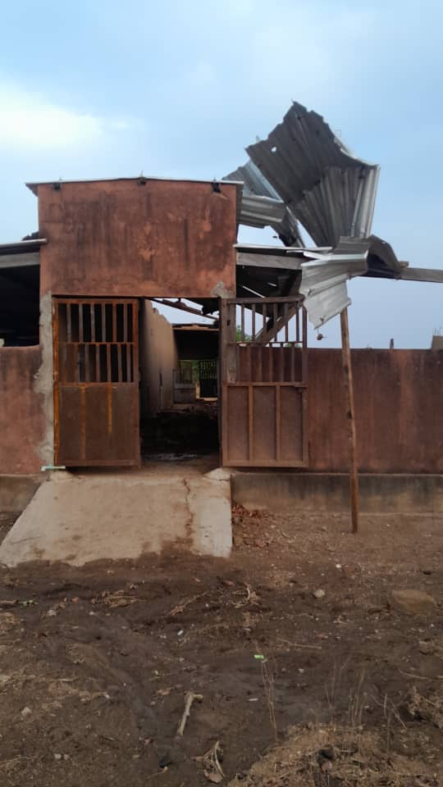
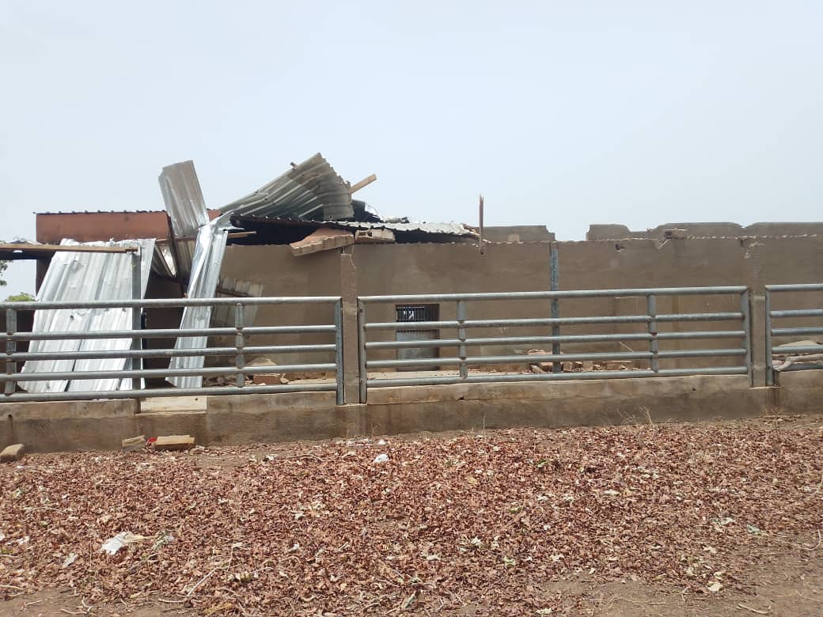
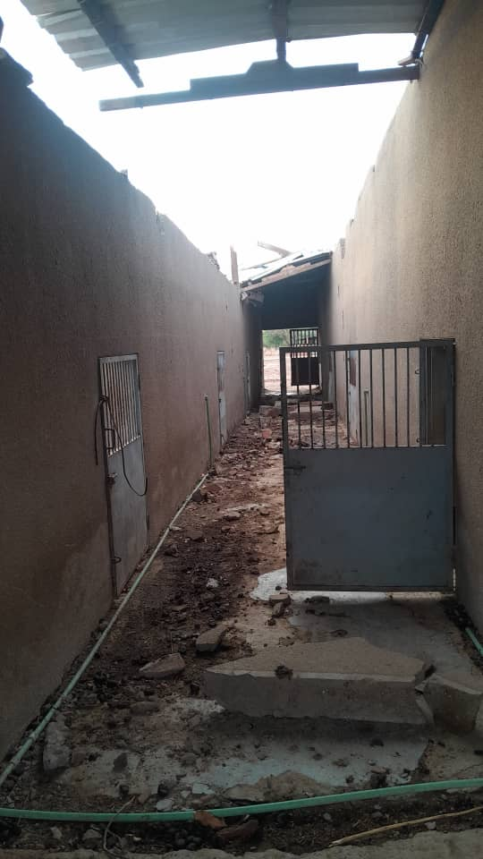
Starkregen am 26.04.25 mit Sturmschäden am Schweine- und
am Hühnerstall. Für Reparatur wurden 3.720 € für Material und Arbeitskräfte zur Verfügung gestellt.
FOCUS e.V.
Notes:
Die Prüfungsvorbereitung sowie die Abschlussprüfung fand in Sabou statt. Wir mussten die Azubis auslagerne wegen dem Terroismus in und um Silly.
Die Jugendlichen konnten nicht mehr ruhig schlafen und sich auf die Prüfung vorbereiten. Deshalb wurde in Abstimmung mit dem zuständigen Ministerium die Vorbereitung und Prüfung ausgelagert.
Von 20 Azubis haben 17 die Prüfung bestanden. 3 Azubis konnten wegen sprachlicher Probleme nicht an der Prüfung teilnehmen. Aber auch diese erhalten eine Bescheinigung des BBZ.

Slide 20

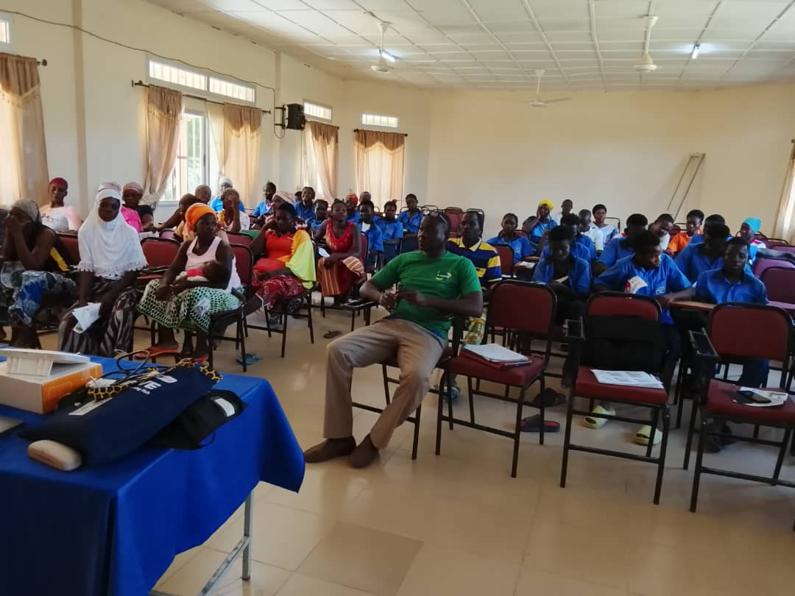
In Zusammenarbeit mit der GIZ fand im Berufs- bildungszentrum vom 20. bis 21.10.2025 eine kostenlose Online-Schulung über die Wert-schöpfungskette von Cashewnüssen statt.

Slide 21

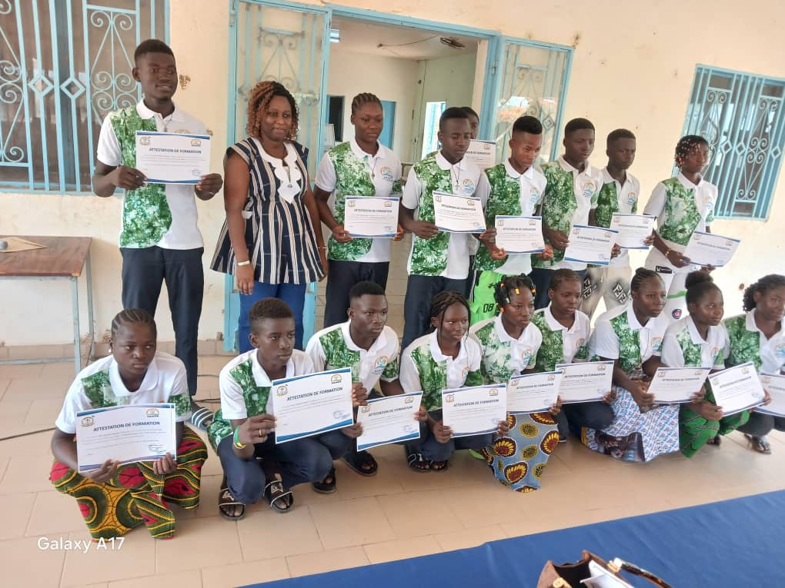
Abschluss Jahrgang 6 / Start Jahrgang 7
Jahrgang 6:
Auf ein CQP-Abschlussdiplom wurde verzichtet. Die Jugendlichen des 6. Jahrgangs erhielten nach Beendigung ihrer Ausbildung am 30. April 2026 eine von der BBZ-Direktion ausgestellte Bescheinigung
Jahrgang 7:
Trotz frühzeitiger Bewerbung über Radio, Social Media, Marktschreier und Unterstützung durch den Vorsitzenden der Délégation Spéciale konnten bis heute nur 11 Jugendliche für eine Ausbildung im BBZ gewonnen werden.
Überlegungen zu einer Überarbeitung des Angebotes laufen.

Slide 22
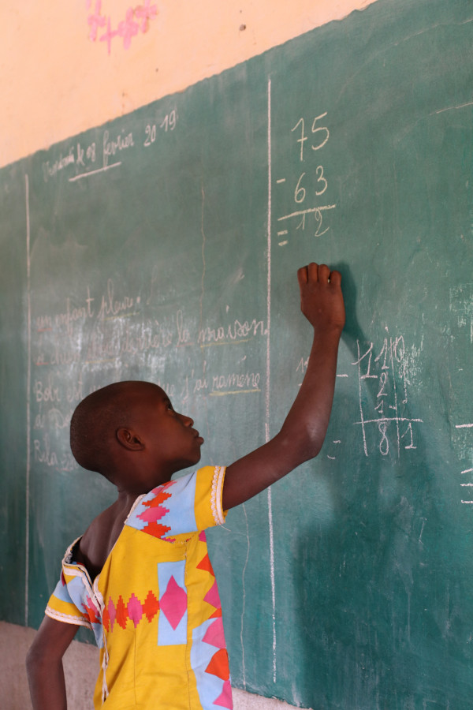
Schulbildung im FOCUS
Nachhaltig
  Kapazität und Ausstattung der Grundschulen verbessern
Zukunft
  Aufnahme alle schulpflichtigen Kinder
Gestalten
  Fördern des Grundschulwesens für alle Kinder

Slide 23
Personal- und Schülersituation in der Grundschulinspektion von Silly 2025
44 Schulen, darunter 38 öffentliche und 5 private Schulen sowie 1 Vorschule
Inspektion mit 11 Mitarbeitern (10 Männer und 1 Frau)
171 Lehrkräfte, davon 157 im öffentlichen und 14 im privaten Bereich
Ergebnis der Abschlussprüfungen an den Grundschulen Inspektion Silly: 84,41 % (648, davon 547 bestanden, besser als 2024 mit 80,38%)
Vergleichsweise zur Info:
Ergebnis landesweit: 89,68% (2023: 71,24%, 2024: 82,03%)
Ergebnis Provinz Sissili: 86,52 %
Schulen in Betrieb: 37+1
Klassen in Betrieb: 166
LehrerInnen: 157
SchülerInnen 6877
CEP-Kandidaten: 648

Slide 24
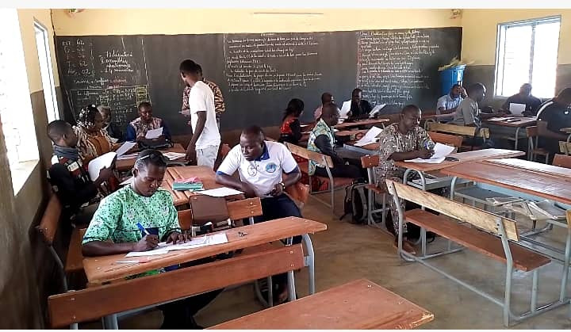
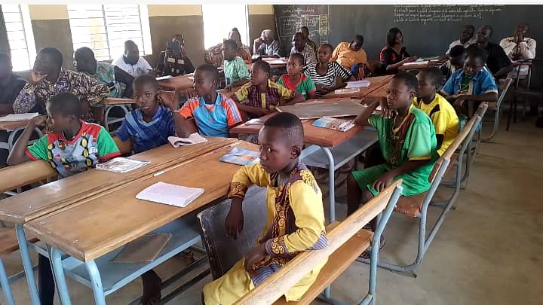
Mathematik-Fortbildung
Am 11. + 12. April 2025 fand in den neuen Klassenräumen der Schule Silly A eine Mathematik-Fortbildung für die 38 GrundschullehrerInnen der Abschlussklassen statt.
Die Erfolgsquote im Problemfach stieg von 23% auf über 57%.
Das Gelernte wurde im Anschluss vor Ort mit SchülerInnen der Abschlussklasse Silly A angewandt

Slide 25
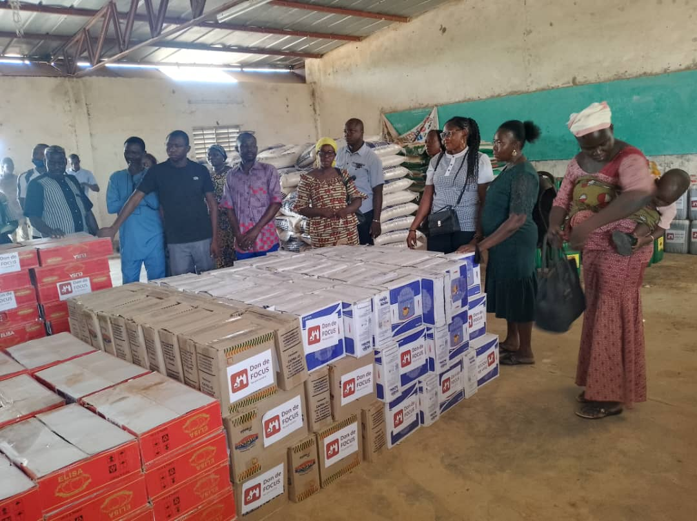
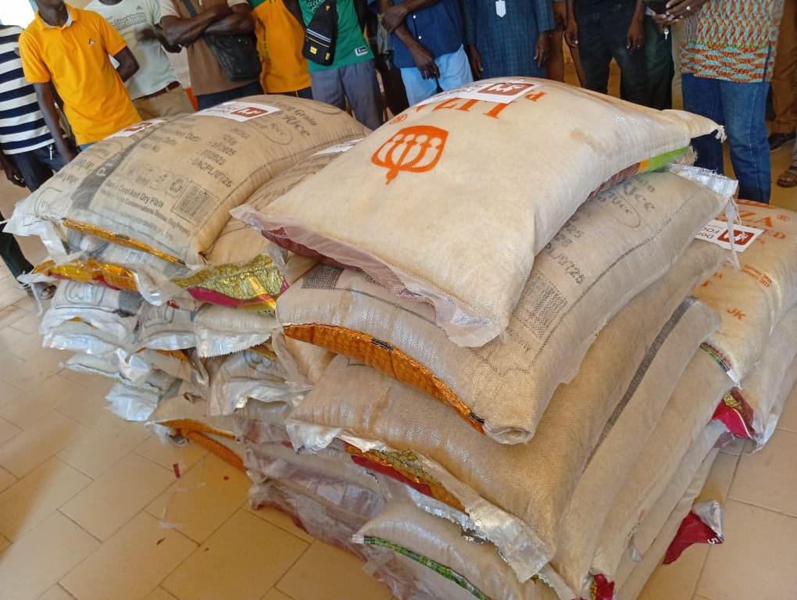
Schulspeisung – Lieferung und Verteilung von Lebensmitteln an Schulkantinen
Weihnachtsaktion 2024 – 24.000 €
Am 06.05.25 fand die offizielle Übergabe der Lebensmittel statt. Ca. 6.500 Schulkinder konnten für vier Wochen verpflegt werden.
Während der Prüfungsphase Anfang Juni stellt FOCUS seit Jahren ein Lebensmittel-paket über 3.000 € für die Schulküchen an den vier Prüfungszentren zur Verfügung.

Slide 26
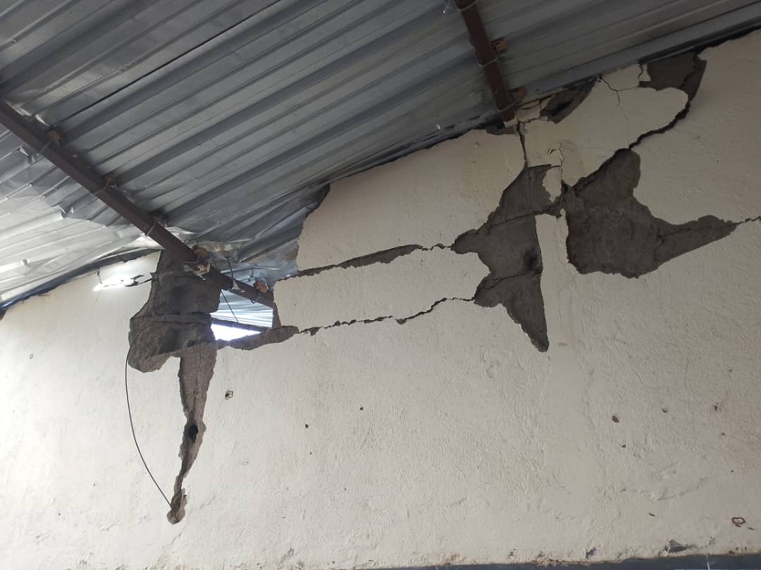
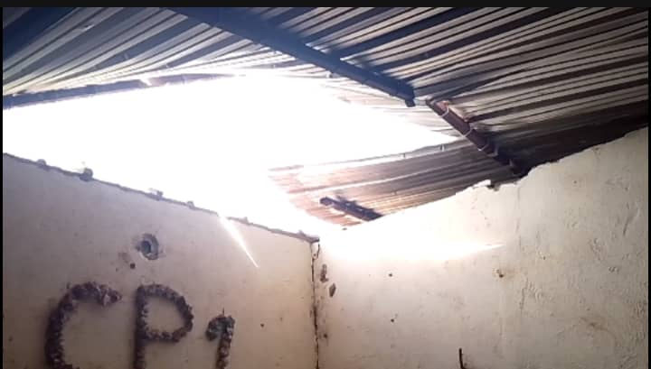
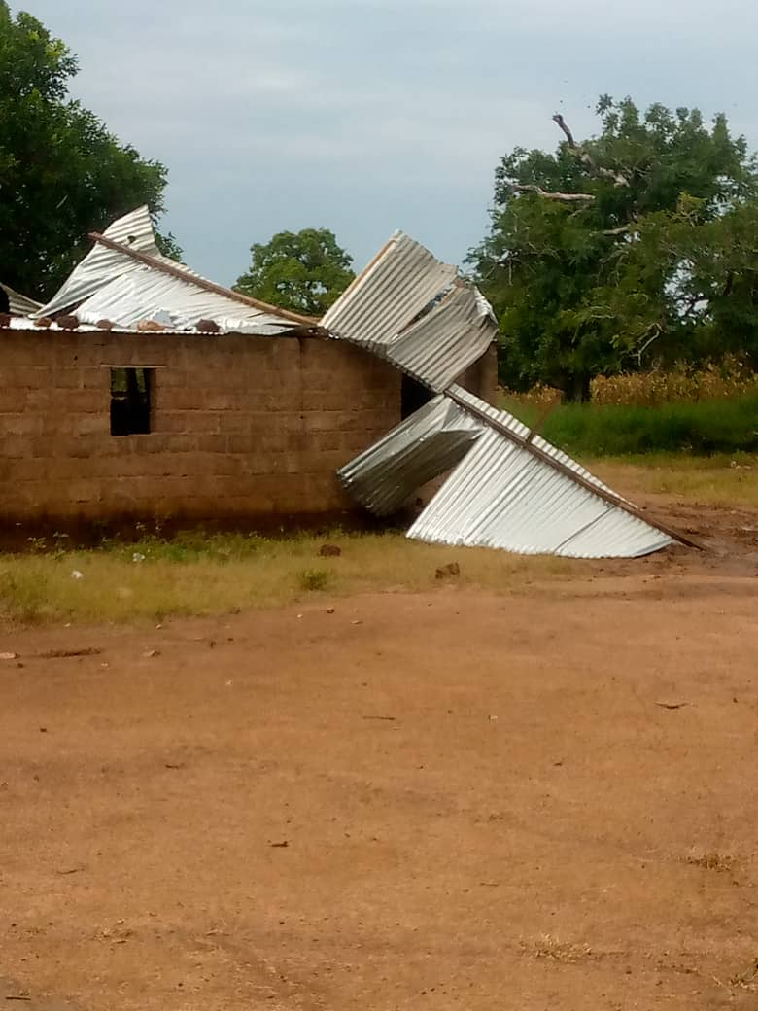
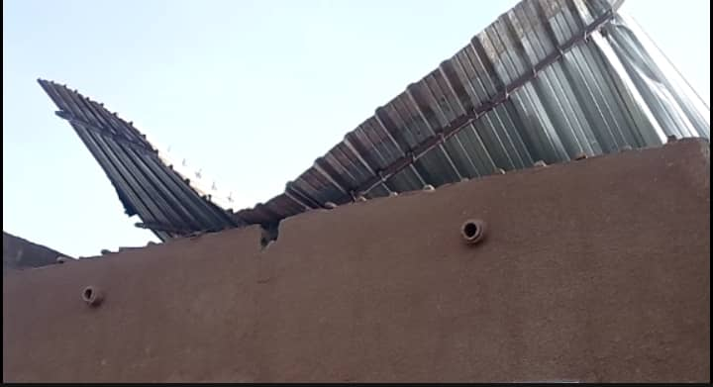
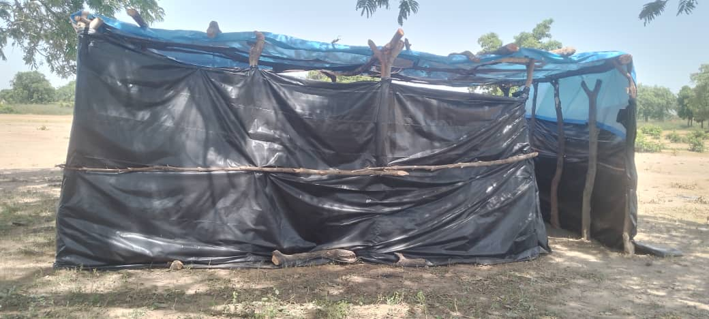
Sturmschäden an den Grundschulen in Brédié und Zinion
Brédié Zinion

Slide 27
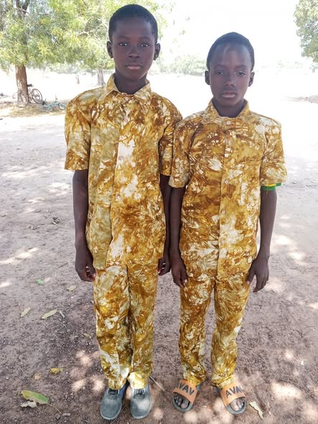
Schulreformen
Im Schuljahr 2025-2026 ist die Umsetzung der neuen Reformen in allen Bildungseinrichtungen Burkina Fasos offiziell und verbindlich. Diese Reformen sind:
Eröffnung von Zentren für Vorschulerziehung
Tragen von Schuluniformen aus traditionell gewebtem Stoff oder Kôkô Dounda
Einführung in verschiedene Berufe (Gärtner, Weben, Nähen, Friseurhandwerk, Tierhaltung…
Mündlicher Englischunterricht in der dritten Klasse
Einführung in oder Unterricht in einer lokalen Sprache in der ersten Klasse
Einführung in Informatik
Förderung von Schulfeldern für die endogene Kantine
Einrichtung von Schulräten als Ersatz für die Elternvereinigungen

Slide 28
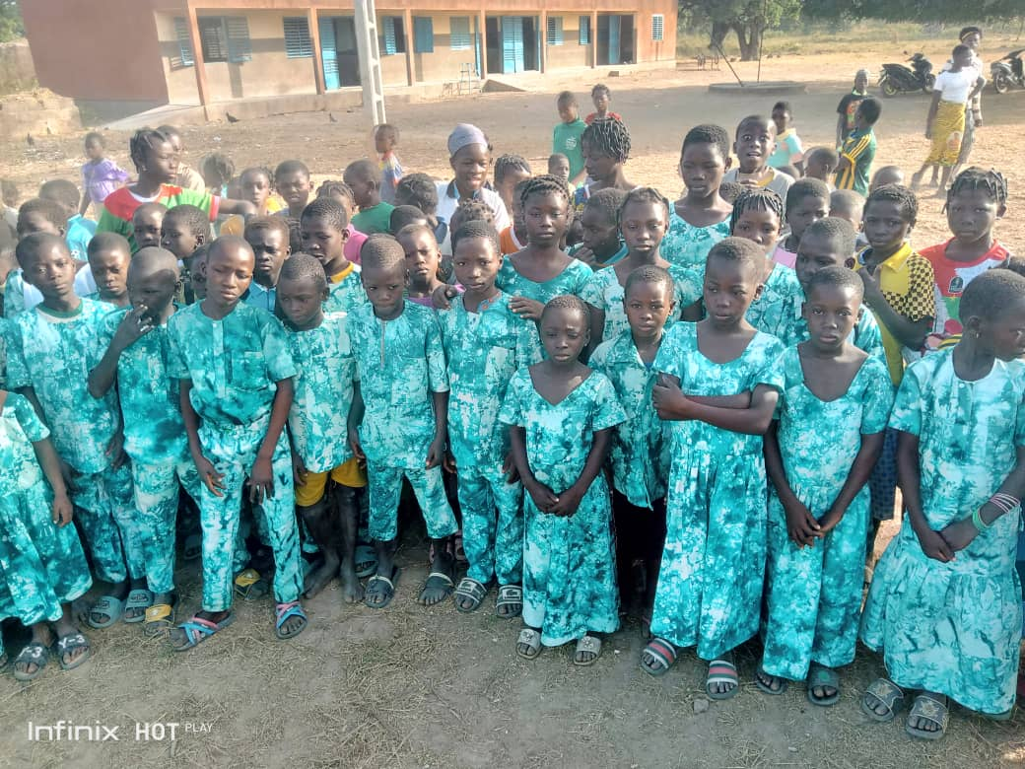
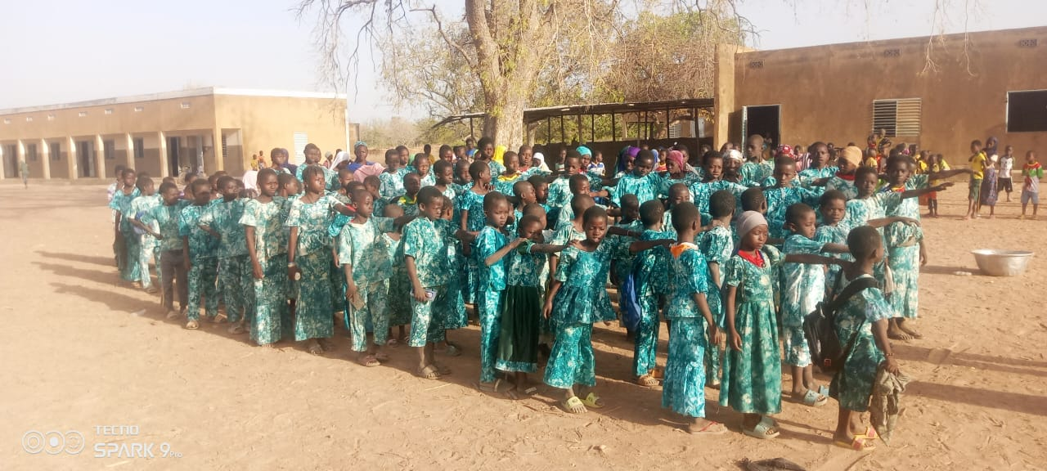
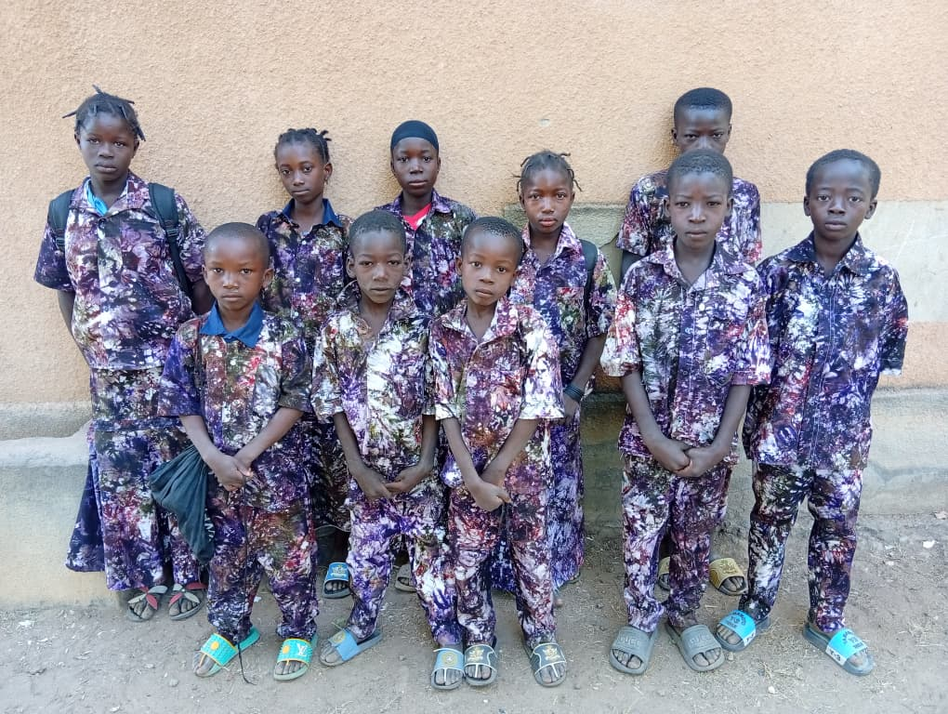
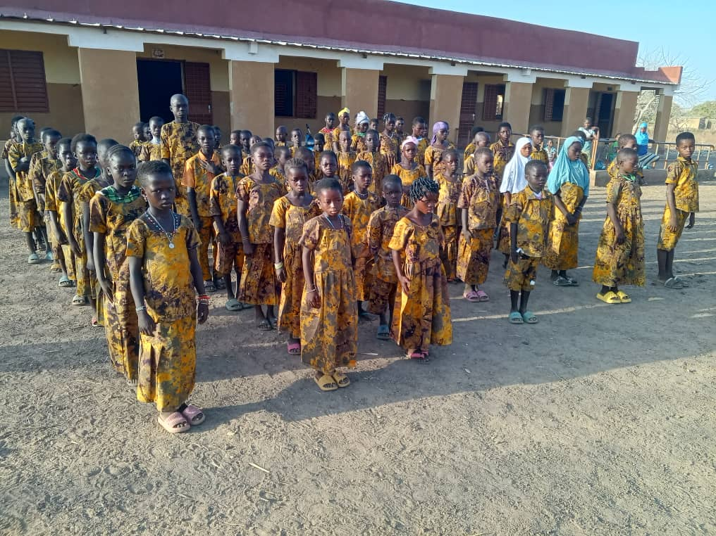
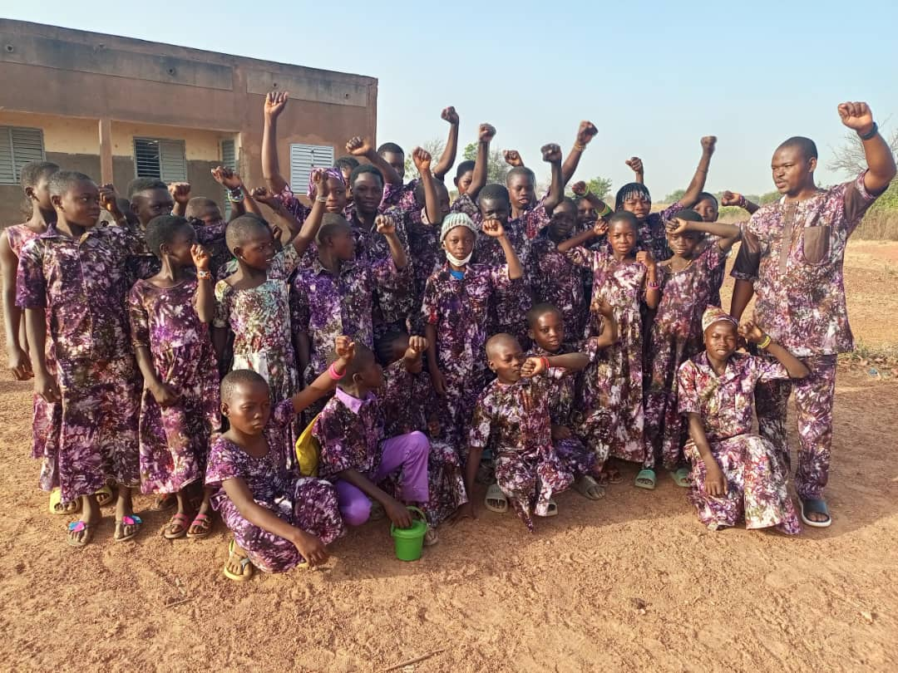
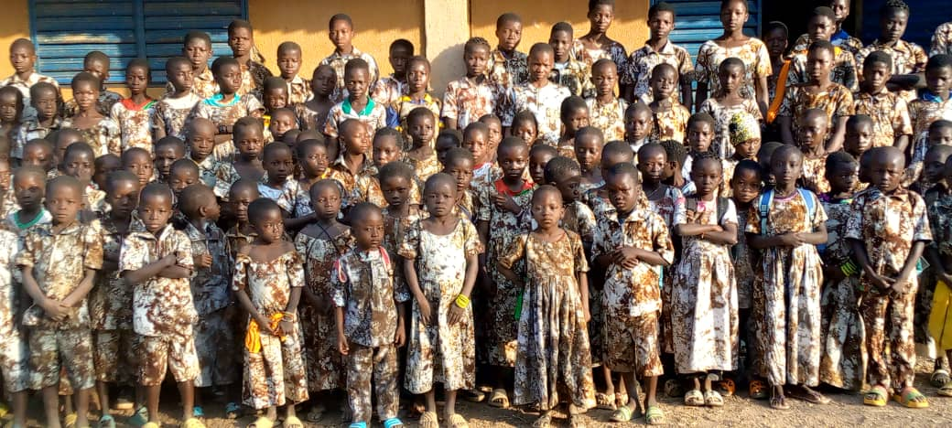

Slide 29
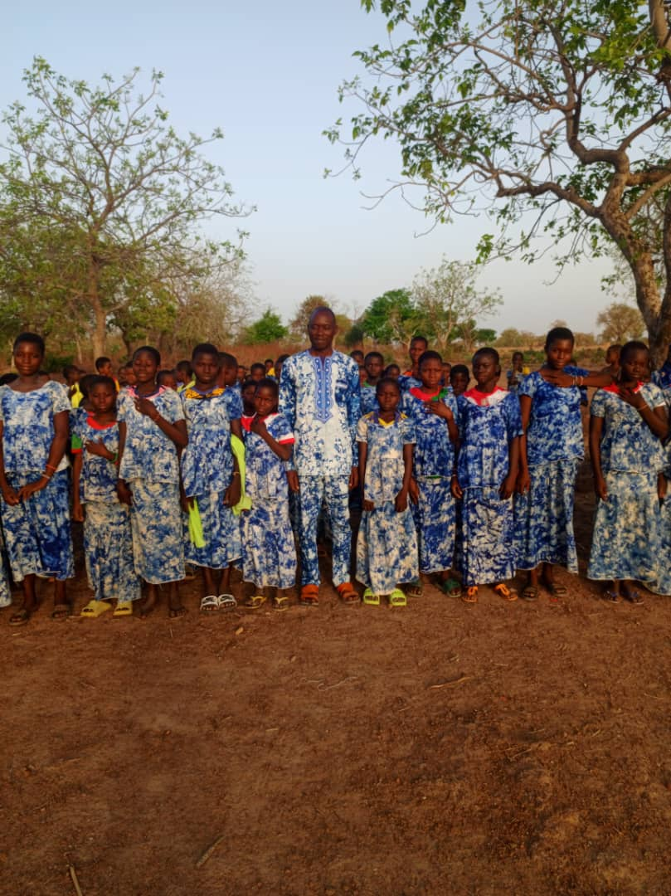
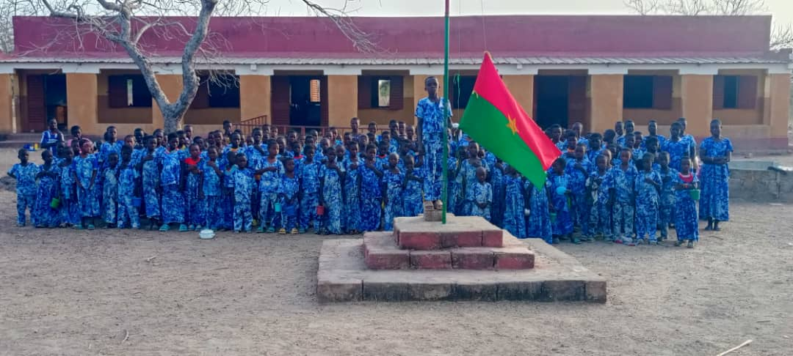
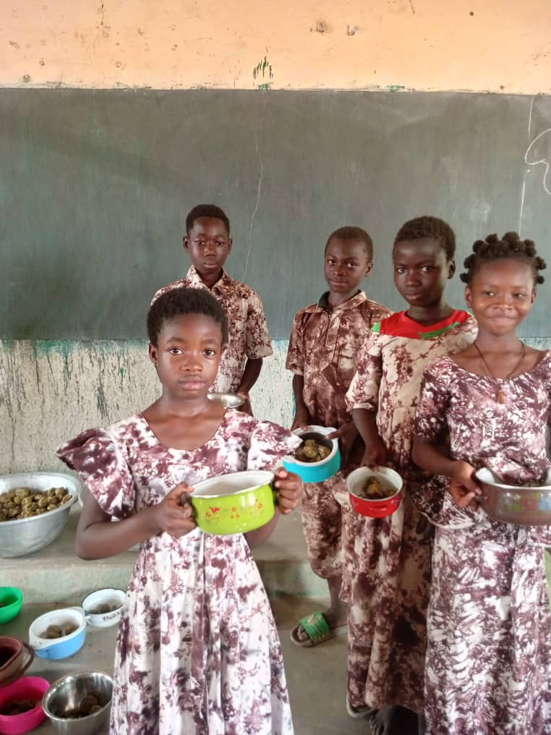
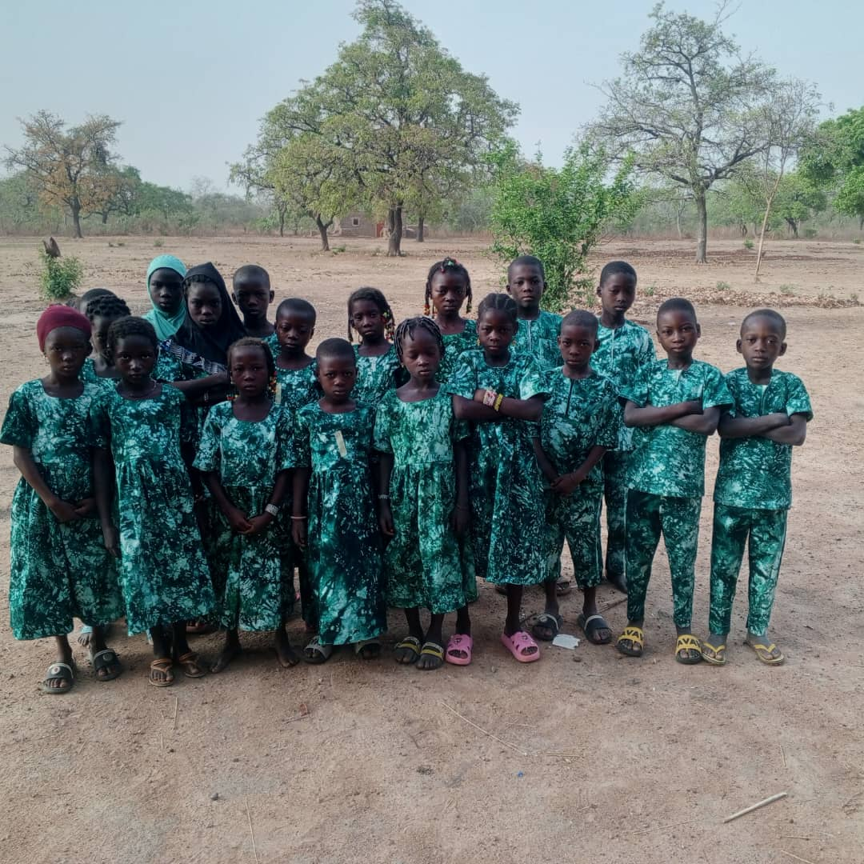

Slide 30

„Friedensprojekt“
genehmigt durch das Ministerium für
wirtschaftliche Zusammenarbeit und Entwicklungshilfe
Schwerpunkt: Bau von drei Schulen
Laufzeit: 2025 -2027
Gesamtsumme: 250.000 €

Slide 31
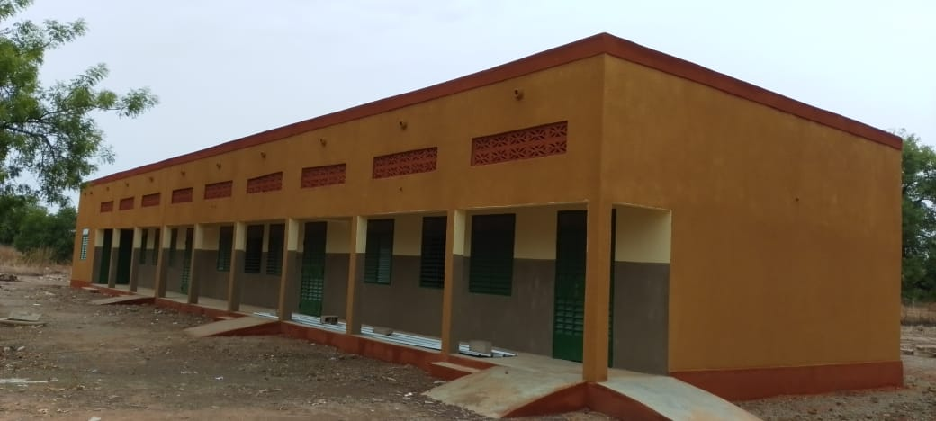
Bau von drei Schulen in Silly, Bredié und Dio
Silly ist schon fertiggestellt

Slide 32
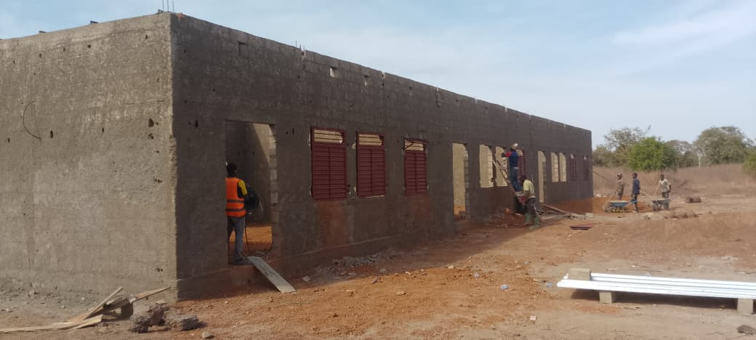
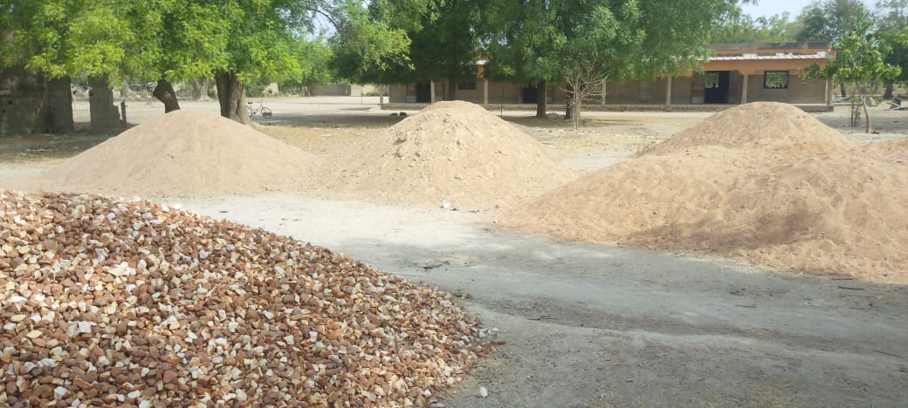
Bredié ist fast fertig
Schulbau in Dio beginnt

Slide 33
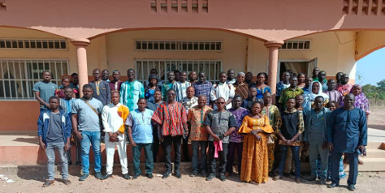
Friedensprojekt:
Schulung der Lehrer ist abgeschlossen
Zurzeit Durchführung an den Schulen
am Ende ist die Darstellung der Ergebnisse u.a. mit Theateraufführungen geplant

Slide 34
Öffentlichkeitsarbeit
FOCUS e.V.

Slide 35
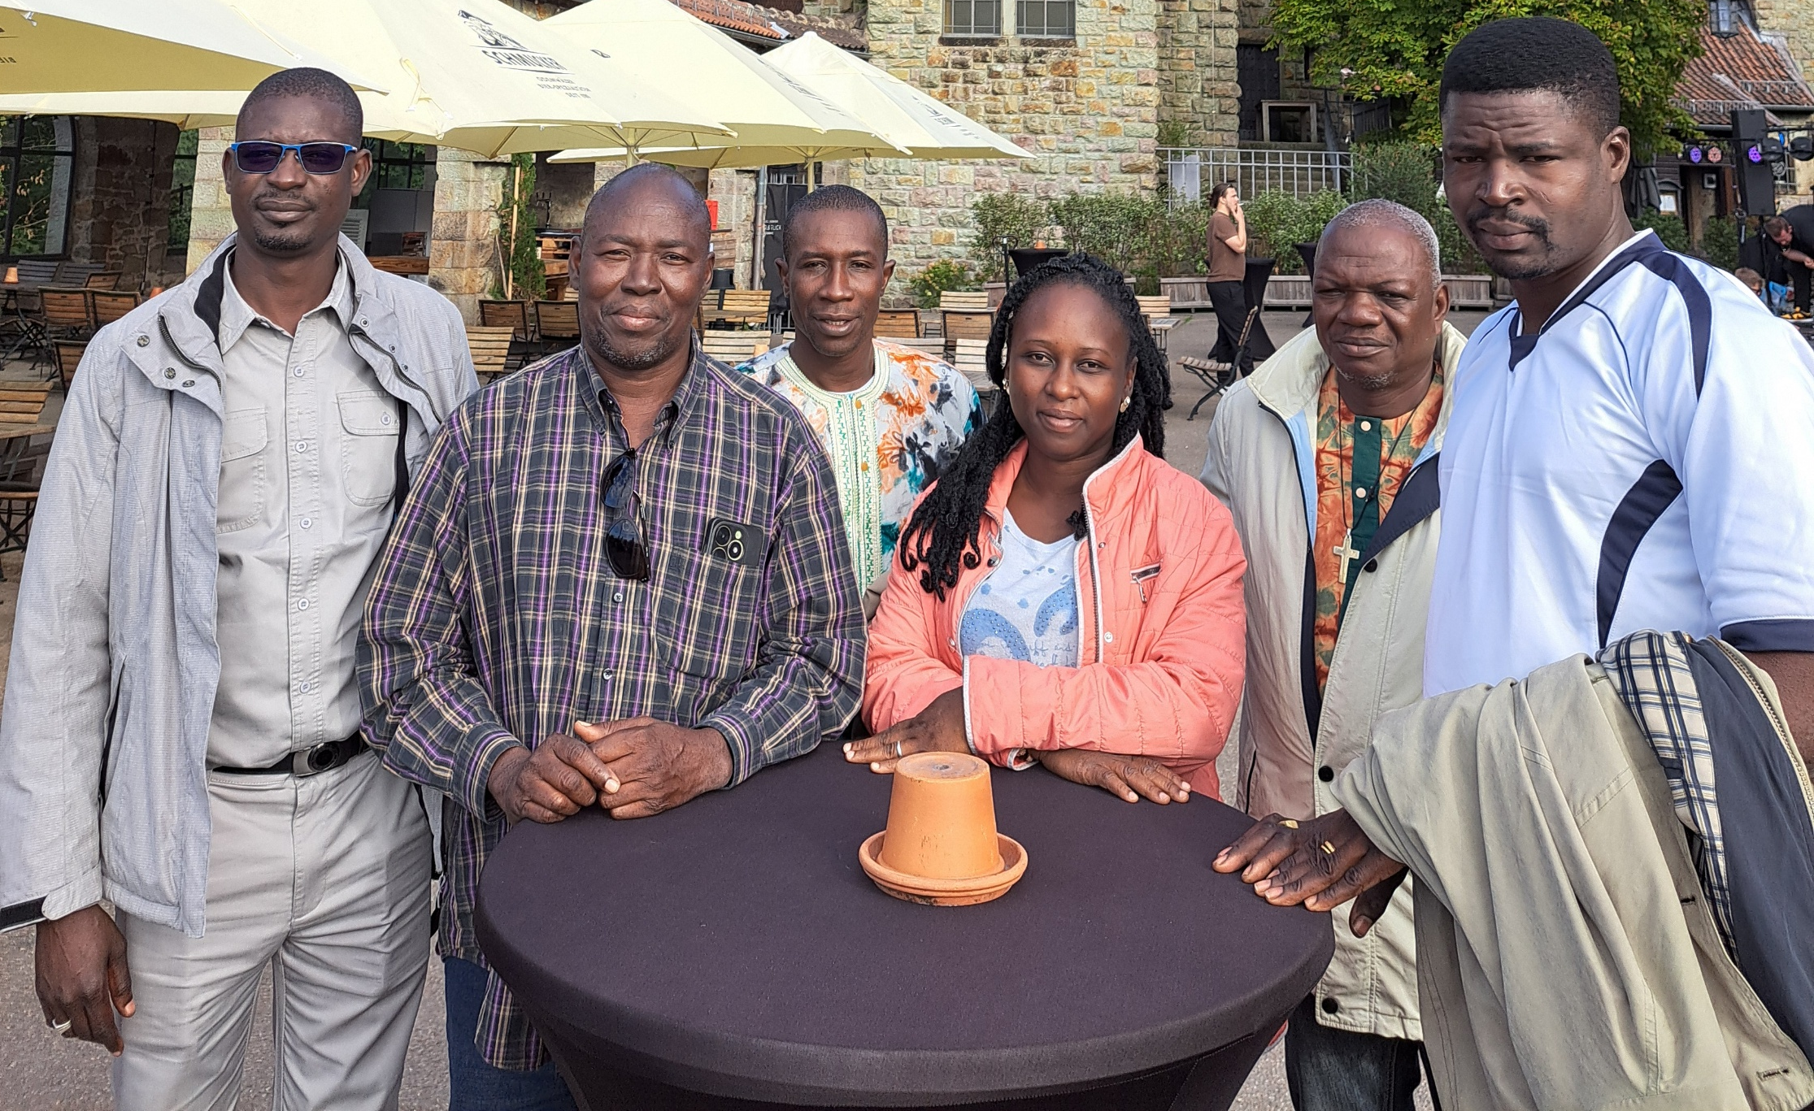
Öffentlichkeitsarbeit
Besuch einer afrikanischen Delegation
aus Viernheims Partnerstadt Silly
FOCUS e.V.

Slide 36
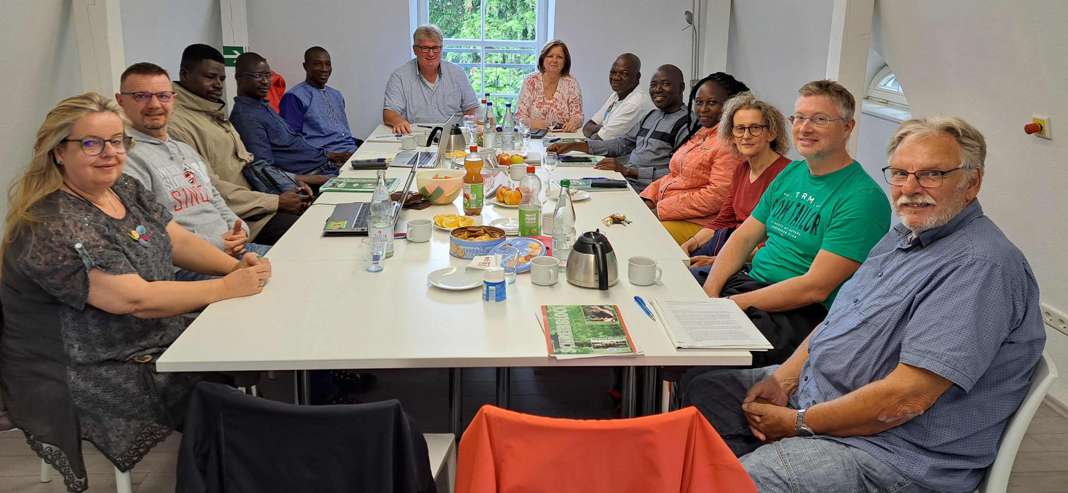
Öffentlichkeitsarbeit
Intensive
Arbeits-
gespräche
FOCUS e.V.

Slide 37
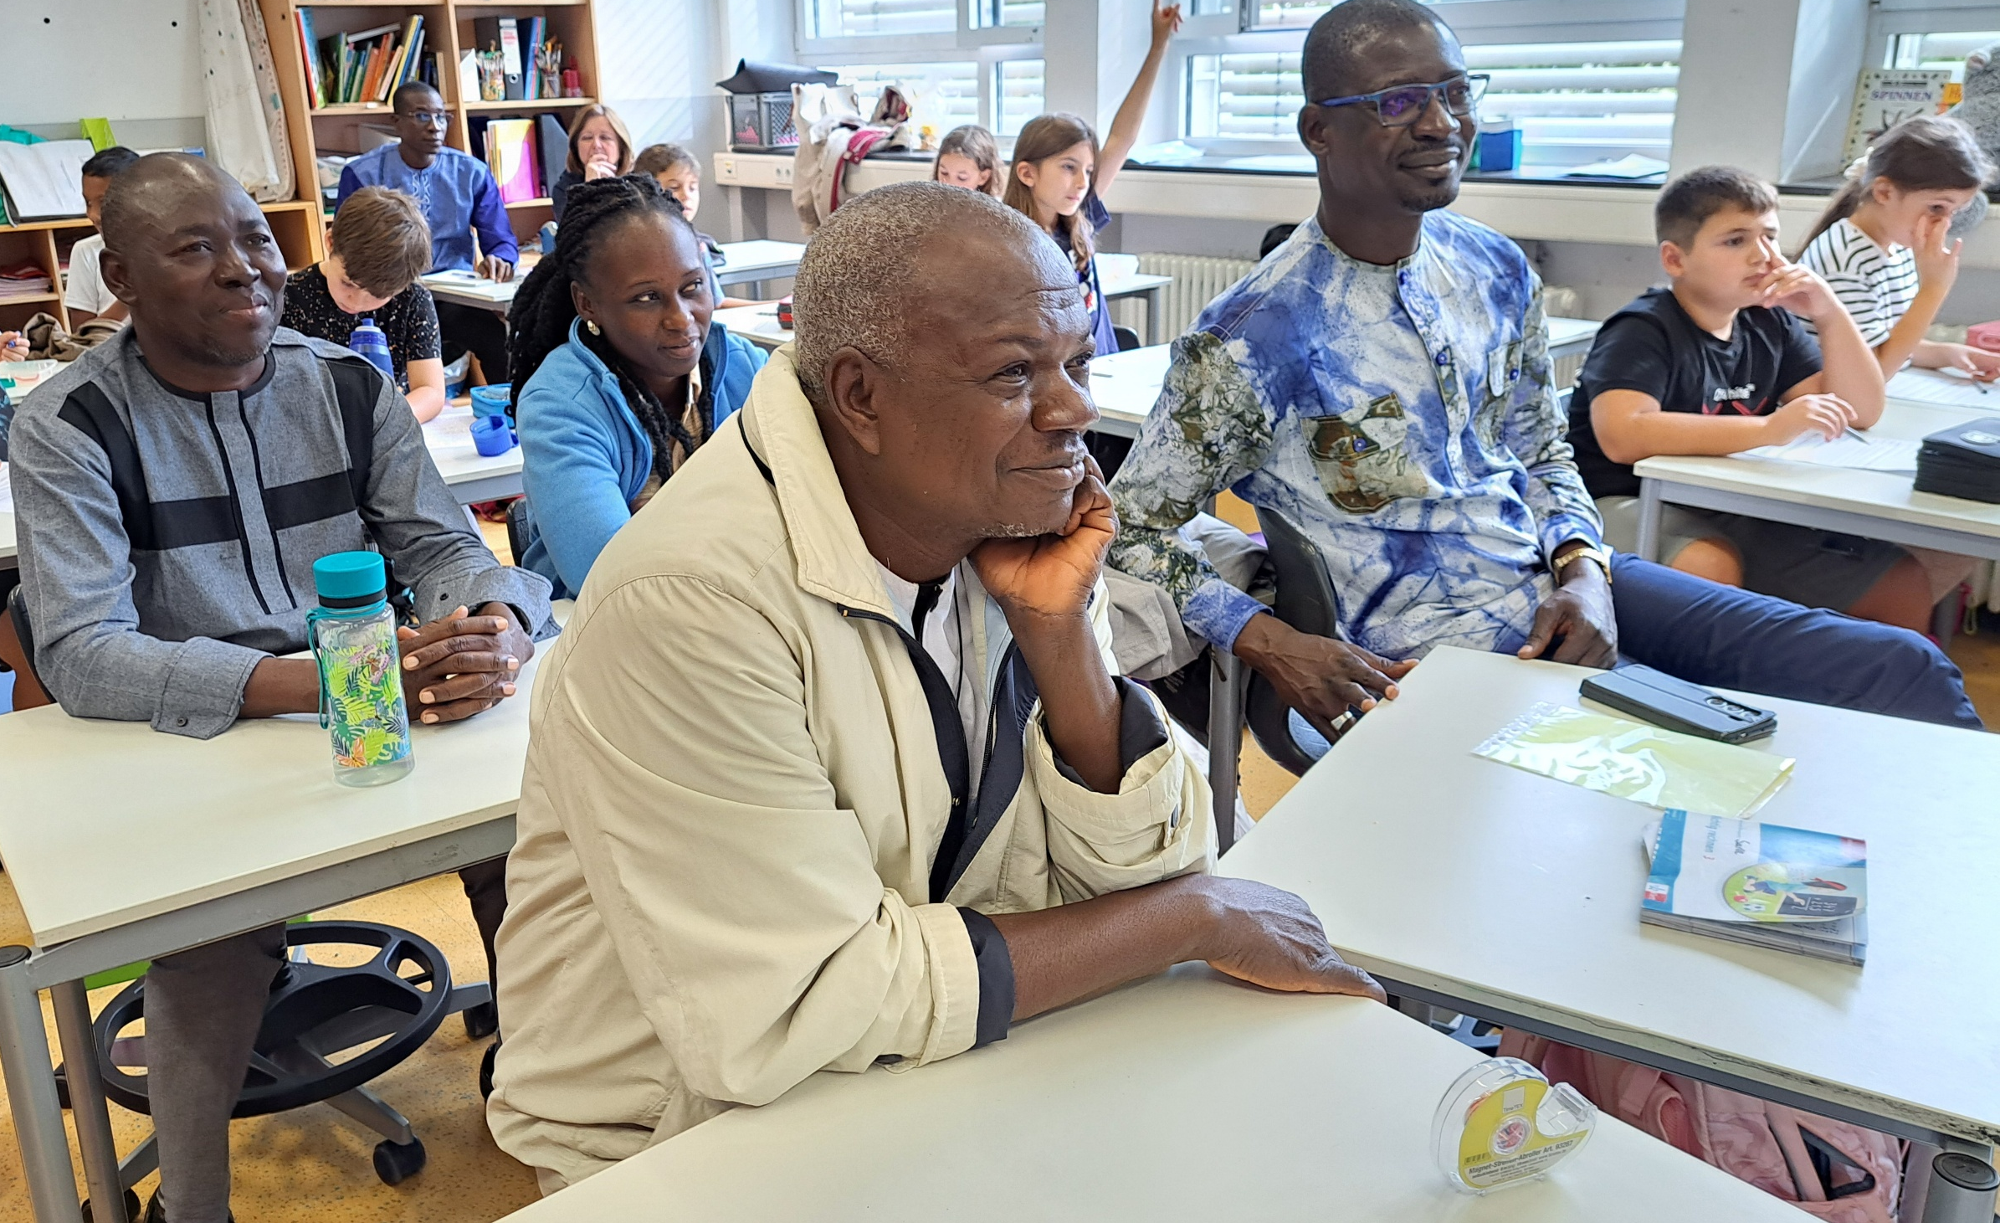
Öffentlichkeitsarbeit
Besuch einer Grundschulklasse der Friedrich-Fröbel- Schule
FOCUS e.V.

Slide 38
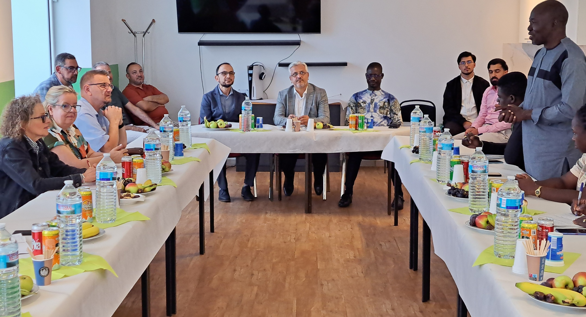
Öffentlichkeitsarbeit
Austausch zu Projektideen mit Mitgliedern der Sultan Ahmet Moschee
( IGMG Islamische Gemeinschaft Milli Görüs)
FOCUS e.V.

Slide 39

Öffentlichkeitsarbeit
Höhepunkt : Museumsfest und offizielle Partnerschaftsfeier
im
Museum Viernheim
FOCUS e.V.

Slide 40

Öffentlichkeitsarbeit
Gruppenfoto der Delegation mit Botschafter
Toro Justin Ouoro, Bgm. Baaß,
Ex-Landrat Hofmann
1. Stadtrat Scheidel, Stv.Vorst. Schübeler
FOCUS e.V.

Slide 41

Öffentlichkeitsarbeit
Kinder der Goetheschule untermalten die Feier musikalisch.
Der Förderverein sorgte für das Catering.
FOCUS e.V.

Slide 42



Öffentlichkeitsarbeit
FOCUS e.V.

Slide 43

Öffentlichkeitsarbeit
Team FOCUS-Journal
FOCUS e.V.

Slide 44

Öffentlichkeitsarbeit
Vernissage zur Bilderausstellung „Menschen im FOCUS“ in der
Kulturscheune Viernheim
FOCUS e.V.

Slide 45
FOCUS e.V.
Nachhaltig. Zukunft. Gestalten.
TOP : Kassenbericht 2025
FOCUS e.V.

Slide 46
Kassenbericht 2025
Gegenüberstellung Einnahmen-Ausgaben 2025
Anfangsbestand
170.810,19 €
Einnahmen
199.099,72€
Ausgaben
178.001,58€
Endbestand
191.908,33 €
Vermögensänderung
+21.098,14€

Slide 47
Kassenbericht 2025
Mitglieder und Patenschaften
 | Stand 31.12.2025 | Vergleich zum Vorjahr
Mitglieder | 124 | ▼ 1
Schulpaten | 518 | ▼ 6
Schulpatenschaften | 1073 | ▲ 7
Ausbildungspaten | 128 | ▲ 3
Ausbildungspatenschaften | 224 | ▲ 11

Slide 48
Kassenbericht 2025
Einnahmen aus Spenden, Patenschaften und Mitgliedsbeiträgen
 | 2024 | 2025
Spenden ohne Projektbezug | 29.860,00 € | 37.885,54 €
Berufsausbildung | 35.479,91 € | 49.608,10 €
Schulbildung | 69.439,50 € | 49.437,50 €
Gesundheitsförderung | 4.910,00 € | 15.615,00 €
Kunst, Kultur, Bildung | 2.500,00 € | 3.064,40 €
Umwelt, Klima, Wasser | 50,00 € | 50,00 €
Zuschüsse, Spend. Begegnung |  | 4.000,00 €
Mitgliedsbeiträge | 3.671,00 € | 3.387,00 €
Gesamt | 145.910,41 € | 163.047,54 €

Slide 49
Kassenbericht 2025
Weitere Einnahmen
Stadt Viernheim - allgemeiner Zuschuss
35.000,00 €
Zinserträge
1.033,16 €
Klimaschutzprogramme
Notes:
49

Slide 50
Kassenbericht 2025
Projektbezogene Ausgaben
 | 2024 | 2025
Projektkosten allgemein | 500,00 € | 1.500,00 €
Kunst, Kultur, Bildung | 4.530,62 € | 4.078,31 €
Arbeitstreffen | 2.150,80 € | 3.929,82 €
Schulbildung | 118.021,00 € | 39.371,13 €
Berufsbildung | 85.107,49 € | 61.129,85 €
Umwelt, Klima, Wasser |  | 2.472,33 €
Gesundheit | 1.600,00 € | 22.239,02 €
Gesamt | 211.909,91 € | 134.720,46 €
Notes:
50

Slide 51
Kassenbericht 2025
Projektbezogene Ausgaben
Notes:
51

Slide 52
Kassenbericht 2025
Allgemeine Kosten
 | 2024 | 2025
Büromat., -ausstattung, Software | 490,93 € | 3.025,58 €
Porto, Telefon, Internet, Cloud | 902,43 € | 921,22 €
Sonstige Kosten | 17.822,00 € | 18.411,04 €
Versicherungen | 239,63 € | 244,59 €
Bankgebühren | 816,41 € | 439,73 €
Repräsentation, Öffentlichkeitsarbeit | 2.335,94 € | 1.987,31 €
Beiträge Organisationen | 69,00 € | 69,00 €
Gesamt | 22.676,34 € | 25.098,47 €
Notes:
52

Slide 53
Kassenbericht 2025
Weitere Ausgaben
Ausgabenüberhang aus dem noch nicht abgerechneten Friedensprojekt
18.182,65€
Klimaschutzprogramme
Notes:
53

Slide 54
Kassenbericht 2025
Einnahmen-Ausgaben nach Bereichen
Notes:
Schulen Einnahmen incl 31.000€ Zuschuss Hessen
54

Slide 55

Kassenbericht 2025
Ausgaben - Berufsbildung
Notes:
Investiv:
55

Slide 56

Kassenbericht 2025
Ausgaben - Schule
Notes:
Investiv:
56

Slide 57

Kassenbericht 2025
Ausgaben - Gesundheit
Notes:
Investiv:
57

Slide 58
FOCUS e.V.
Nachhaltig. Zukunft. Gestalten.
TOP 6: Bericht der Kassenprüfer

Slide 59
FOCUS e.V.
Nachhaltig. Zukunft. Gestalten.
TOP 7:
Aussprache zum Kassenbericht

Slide 60
FOCUS e.V.
Nachhaltig. Zukunft. Gestalten.
TOP 8: Genehmigung der Jahresrechnung und Entlastung des Vorstandes

Slide 61
FOCUS e.V.
Nachhaltig. Zukunft. Gestalten.
TOP 9: Anträge
FOCUS e.V.

Slide 62
FOCUS e.V.
Nachhaltig. Zukunft. Gestalten.
TOP 10: Verschiedenes
FOCUS e.V.

Slide 63

Transparenz im FOCUS
Wir sind seit 2018 ganz Transparenz - Selbstverpflichtung
Auf der Homepage einsehbar
Einfach auf den Button „Initiative Transparente Zivilgesellschaft“ drücken und Sie können alles nachlesen.

Slide 64

DANKE - BARKA

